Slide 1
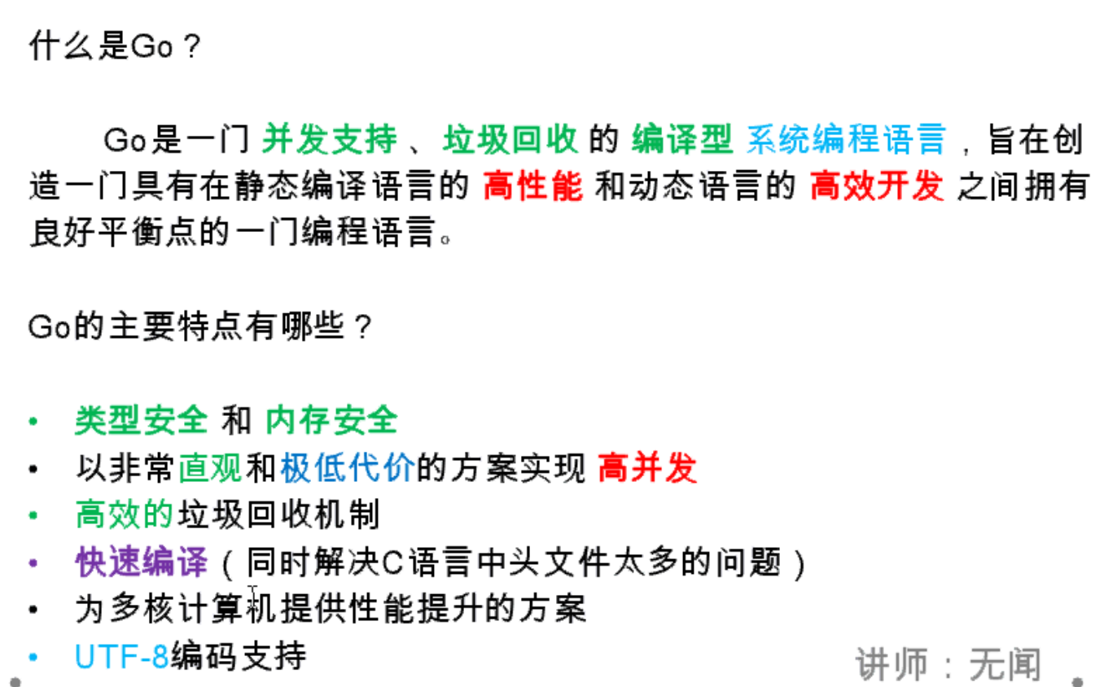

Slide 2
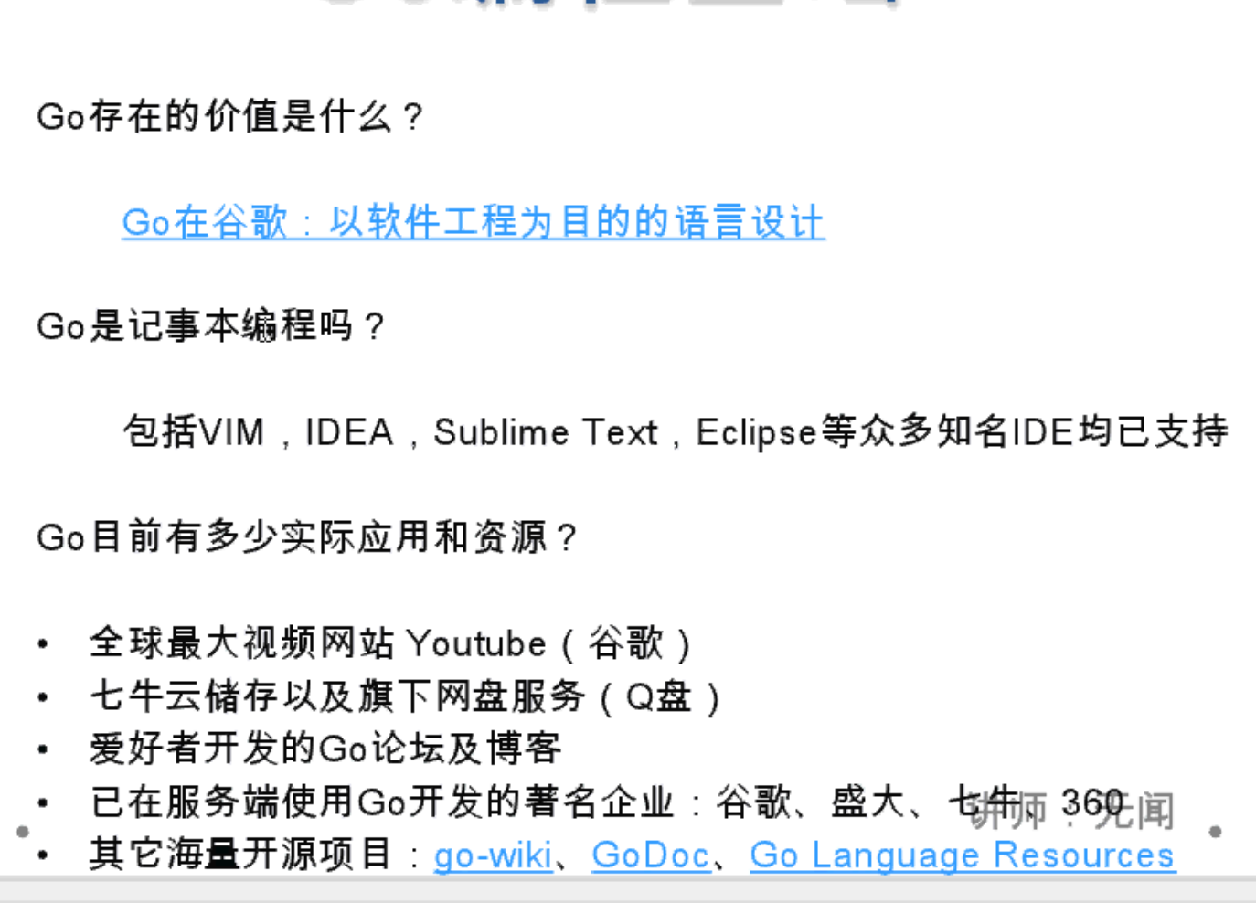

Slide 3
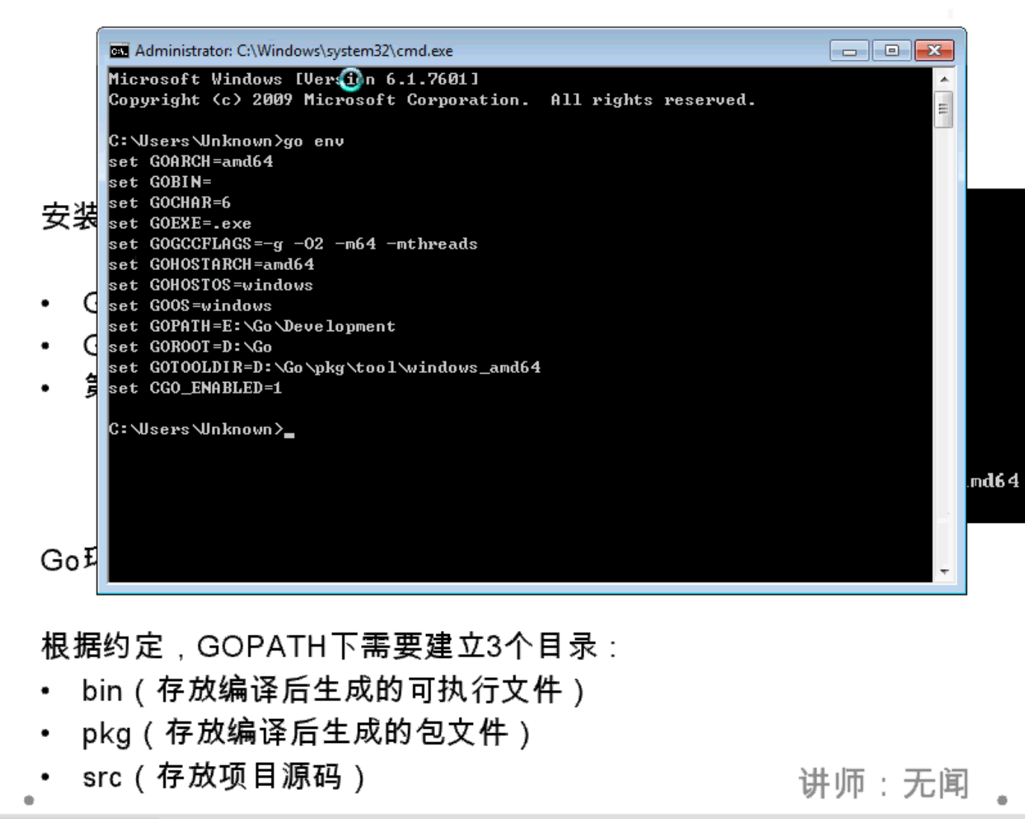

Slide 4
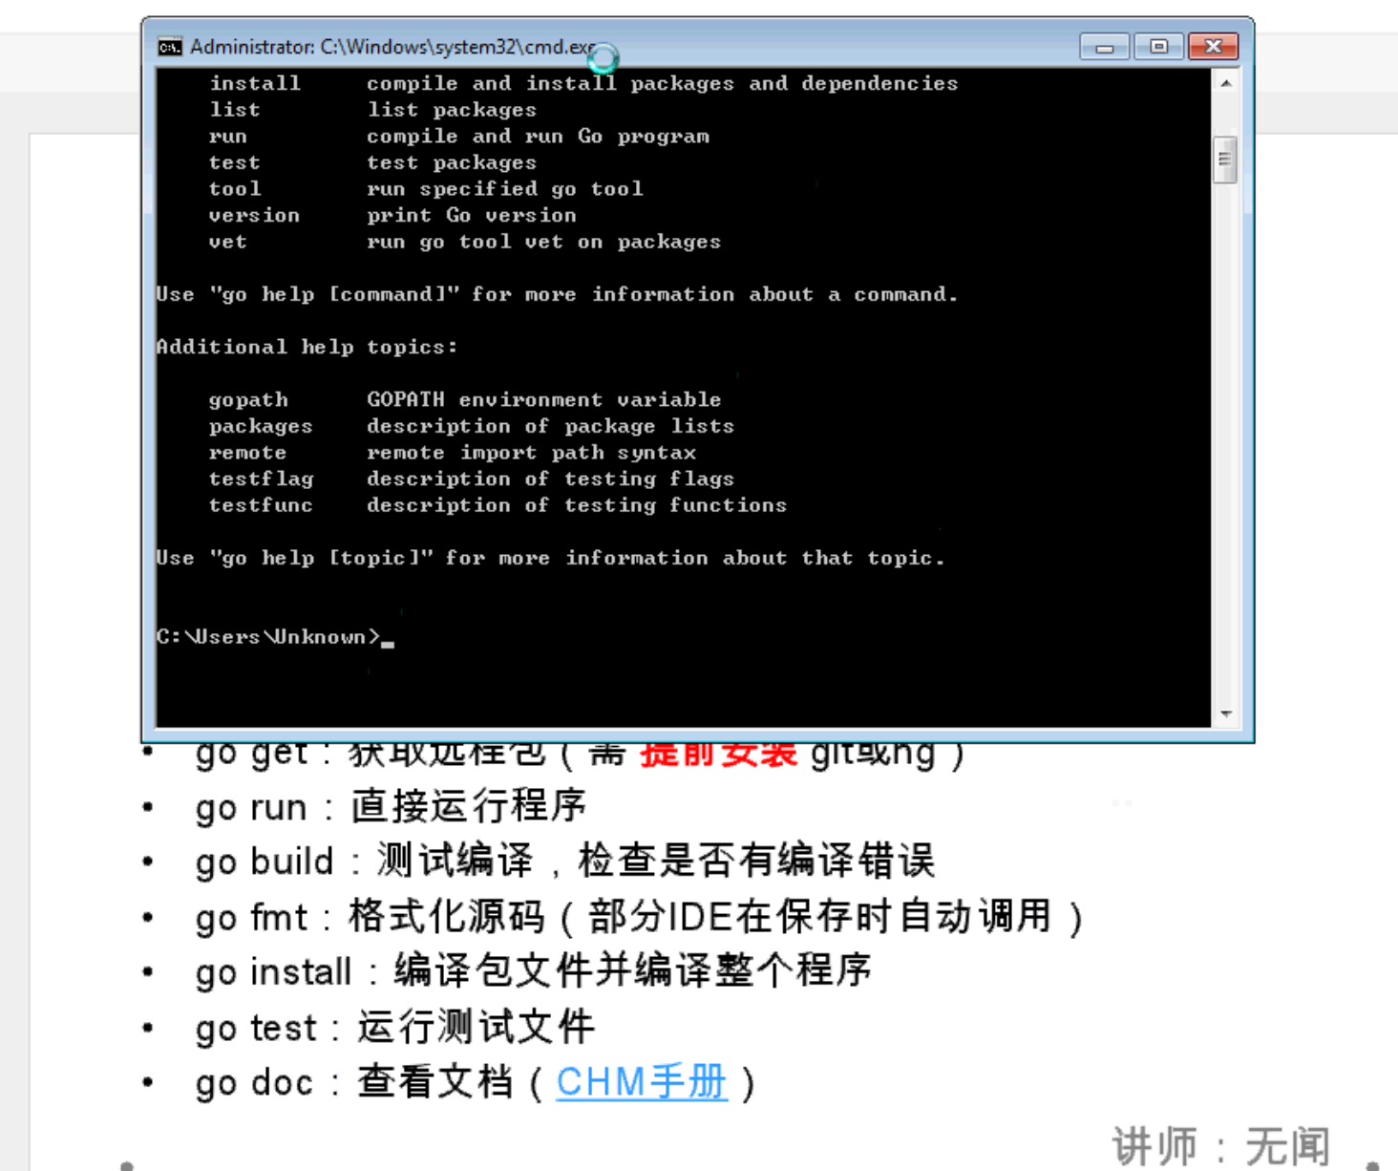

Slide 5
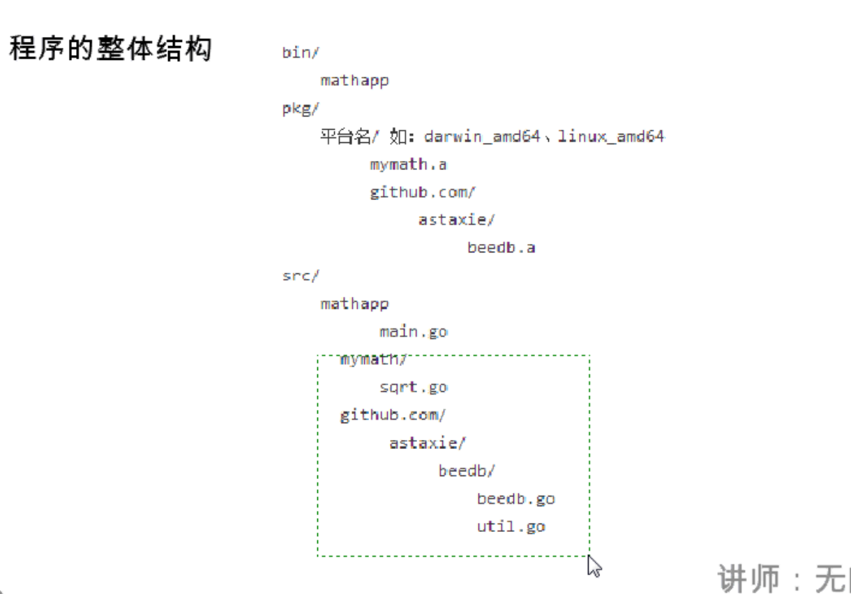
Go Install命令和gopath目录结构
Go install是用来安装依赖包的

Slide 6
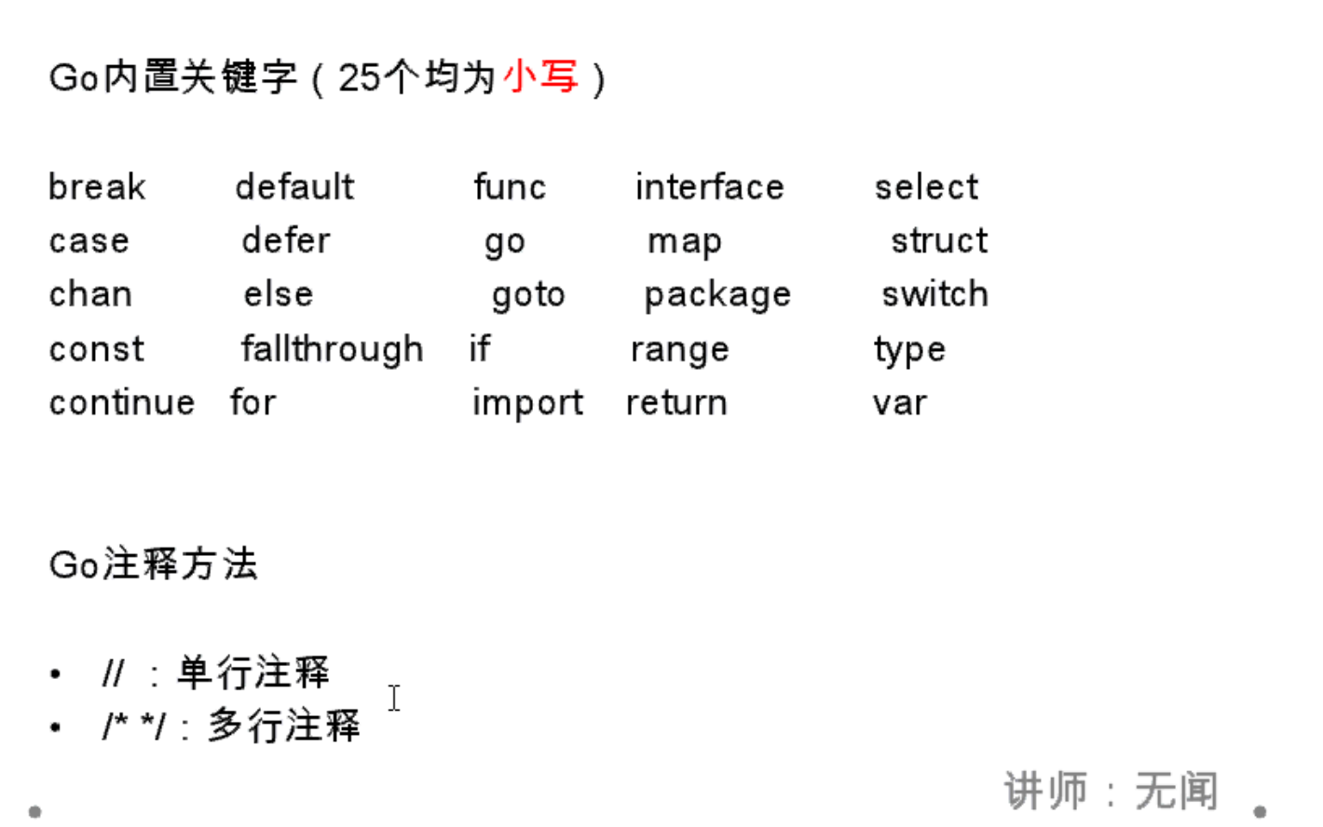

Slide 7
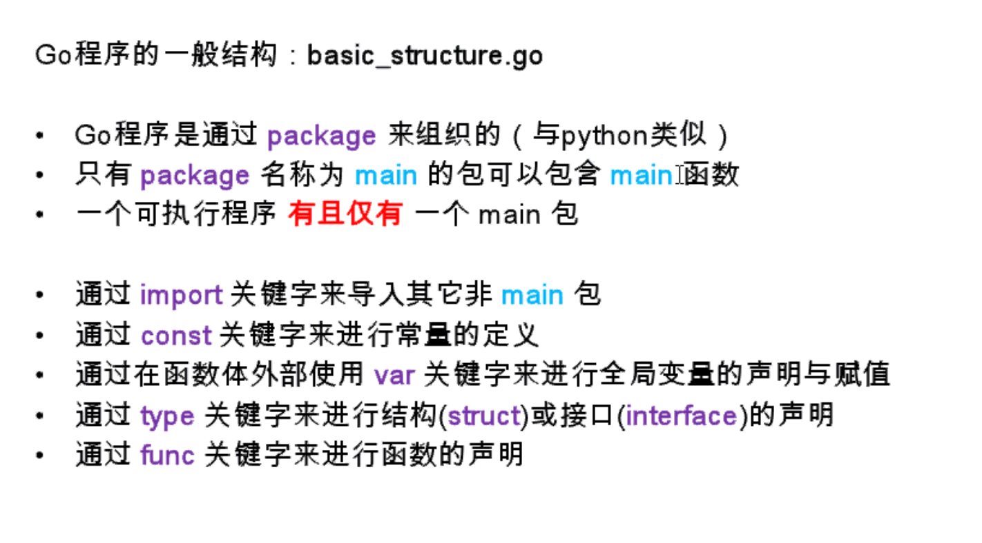

Slide 8
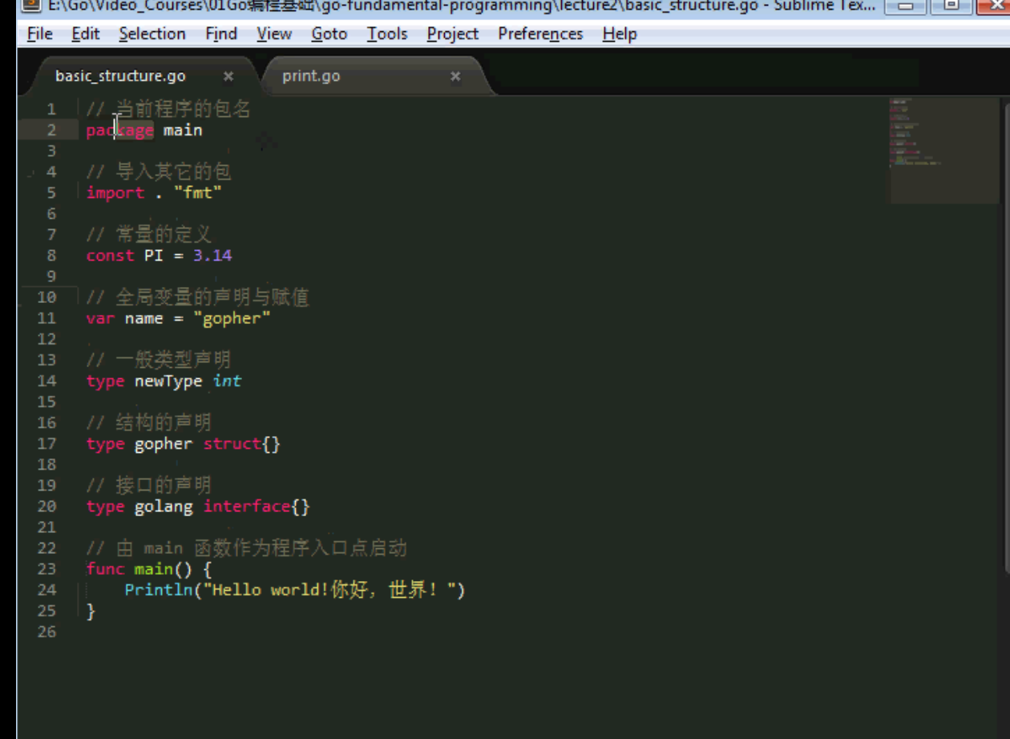

Slide 9
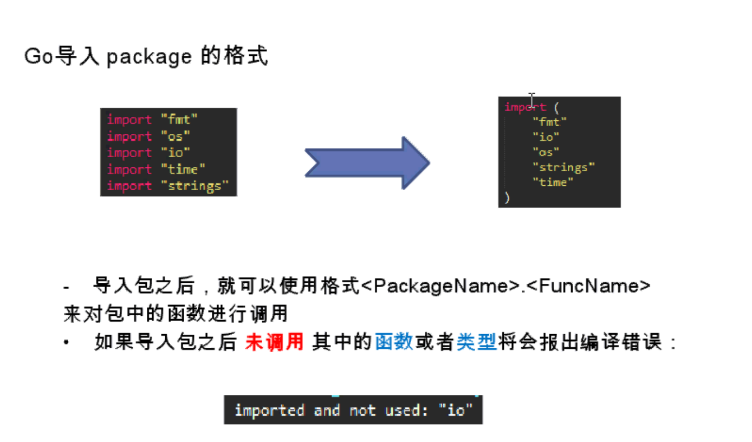
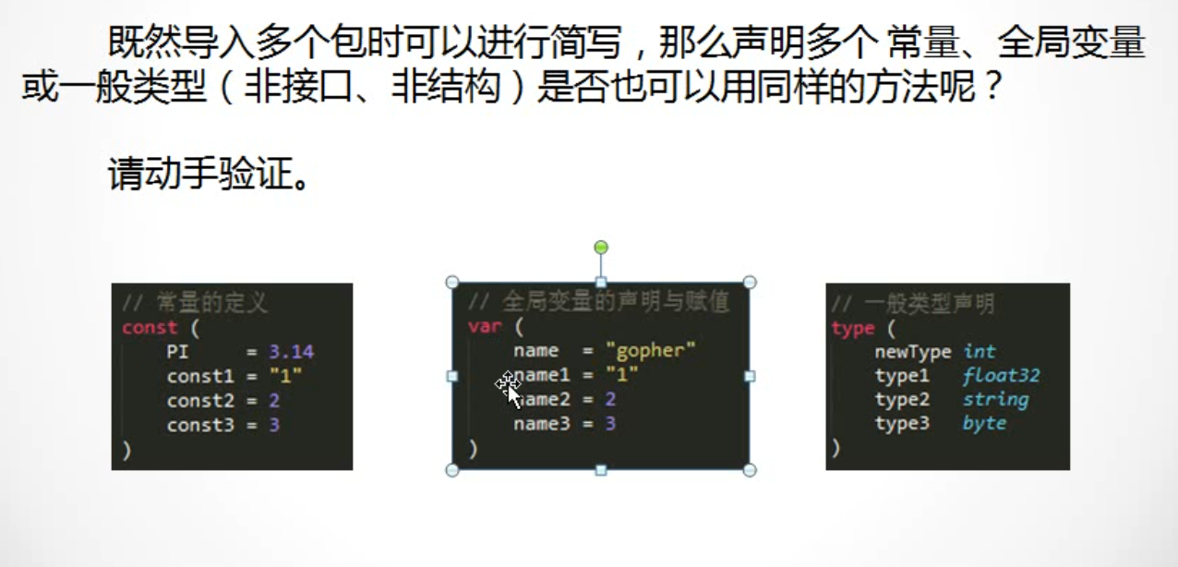

Slide 10
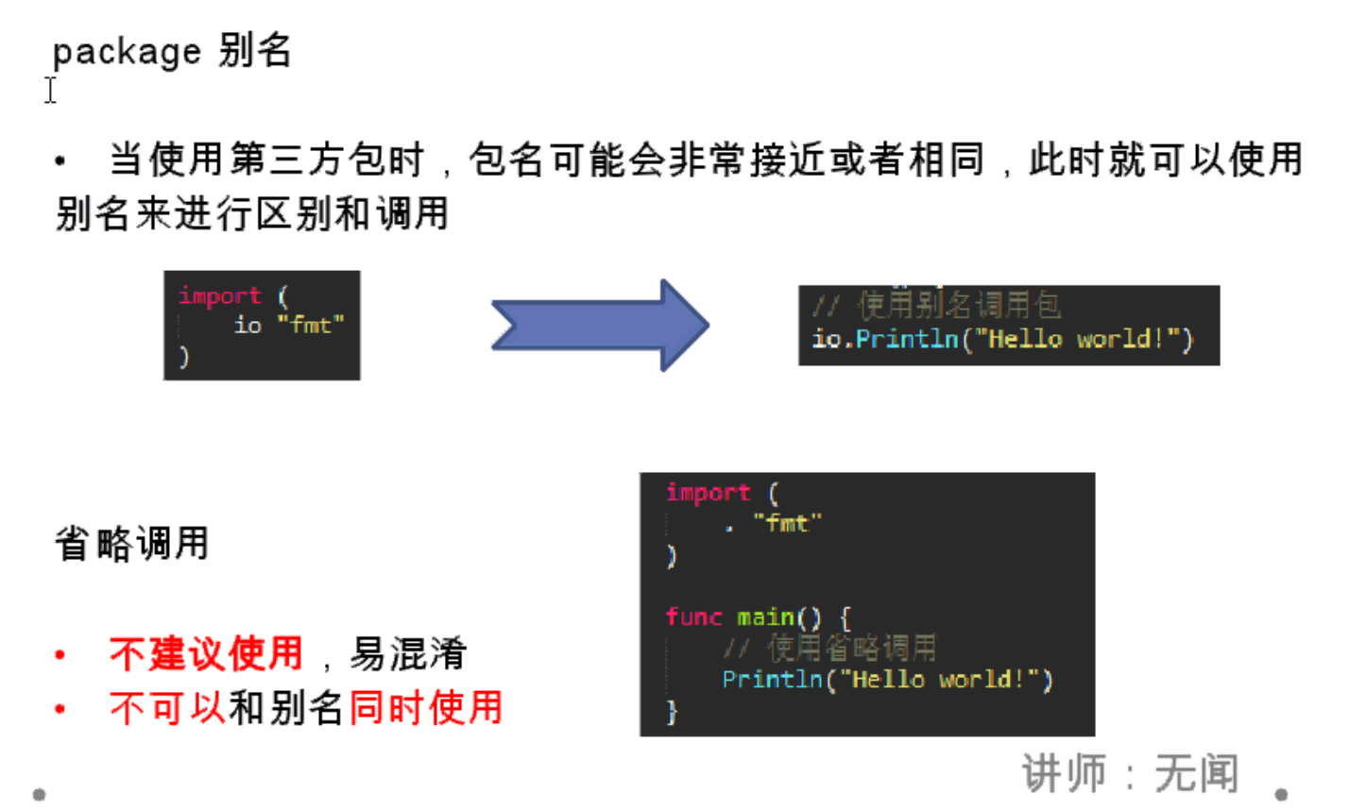

Slide 11
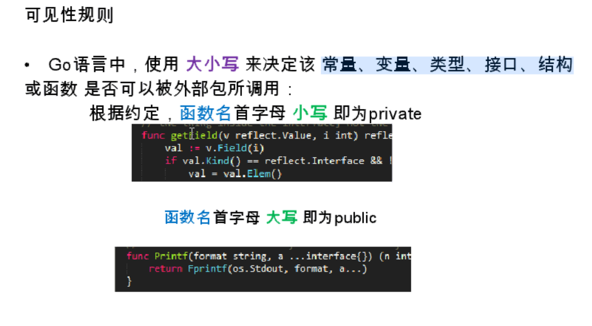

Slide 12
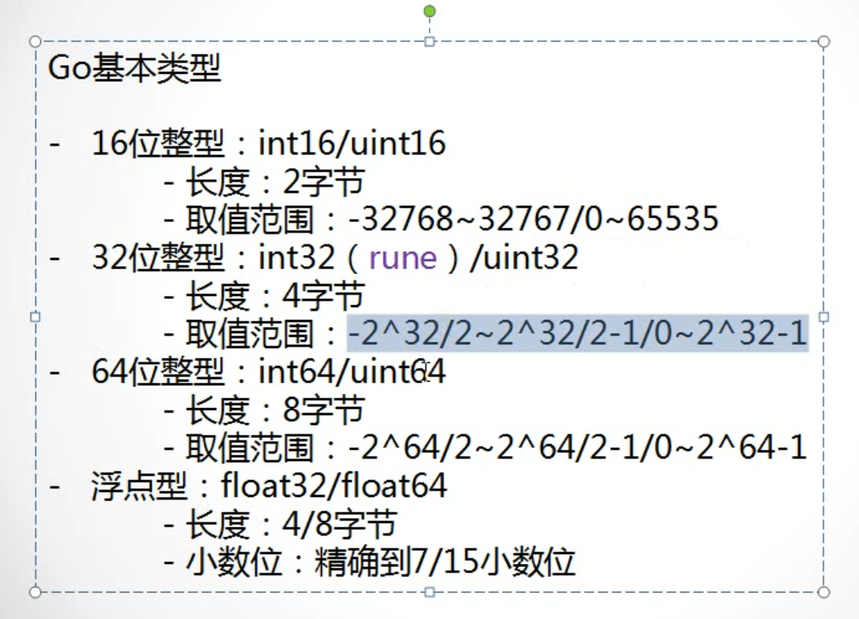
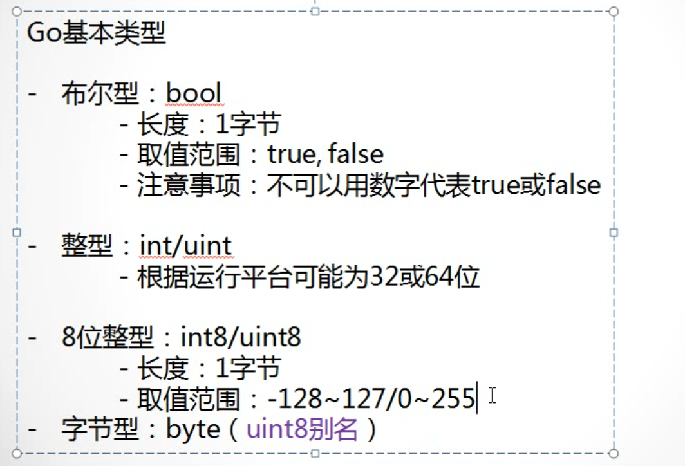
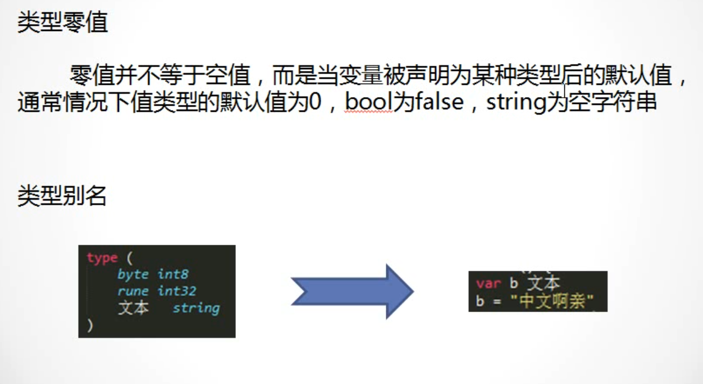
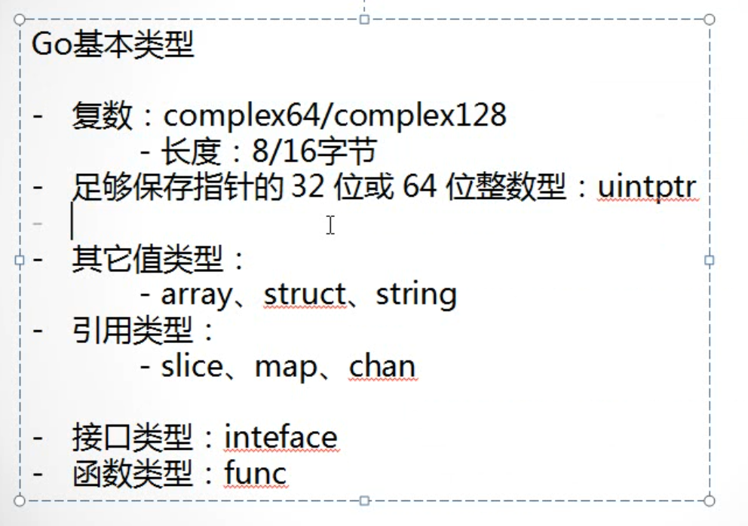

Slide 13
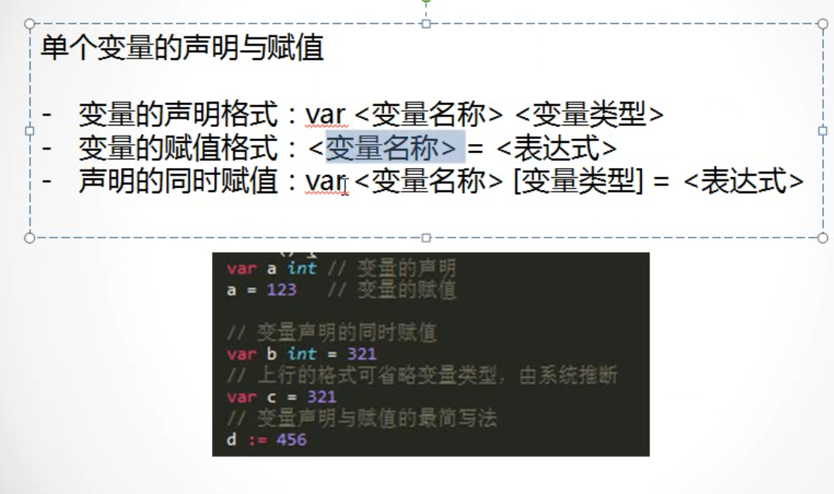
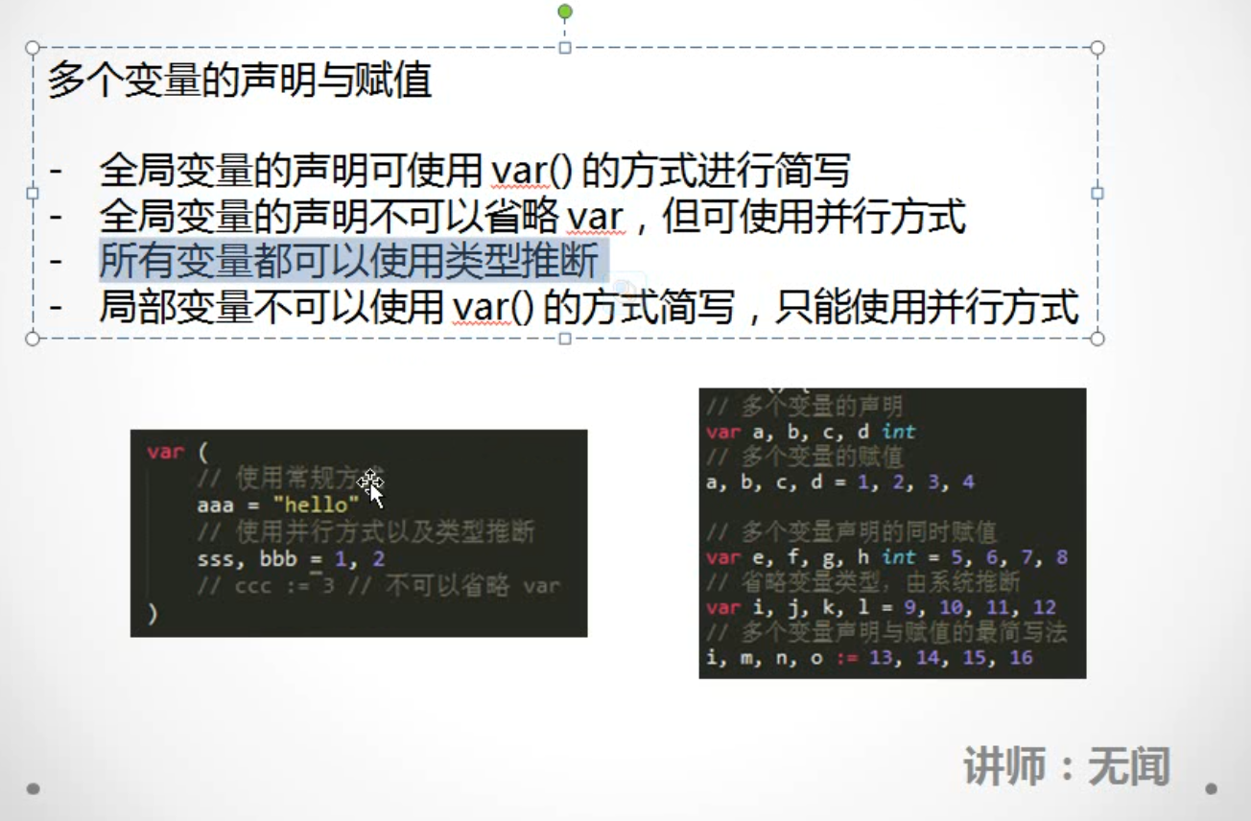

Slide 14
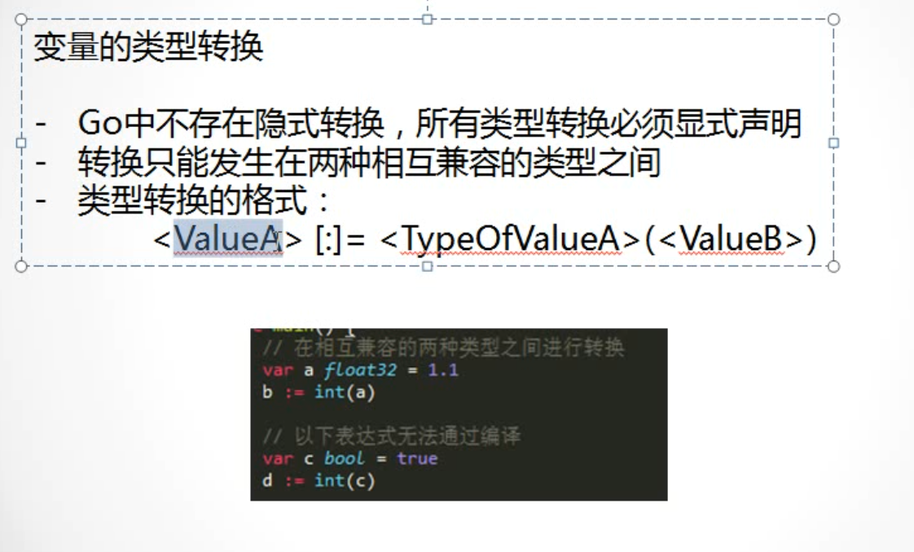

Slide 15
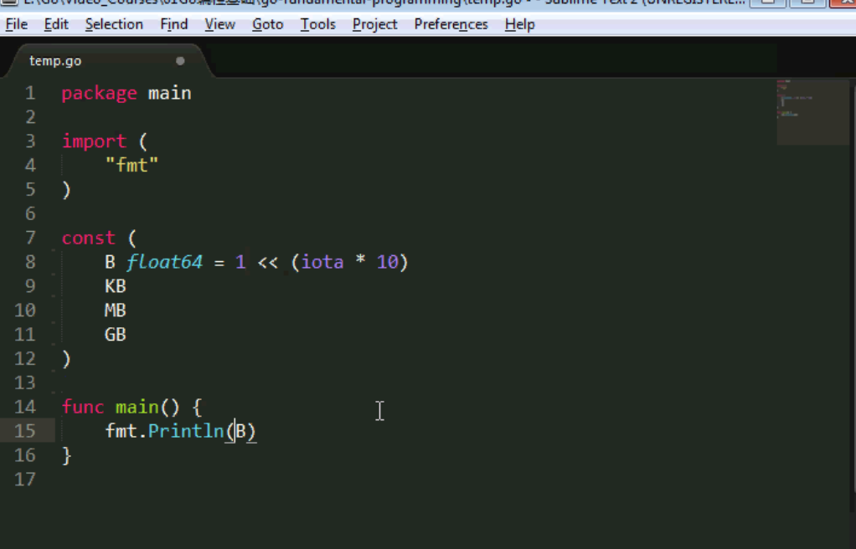
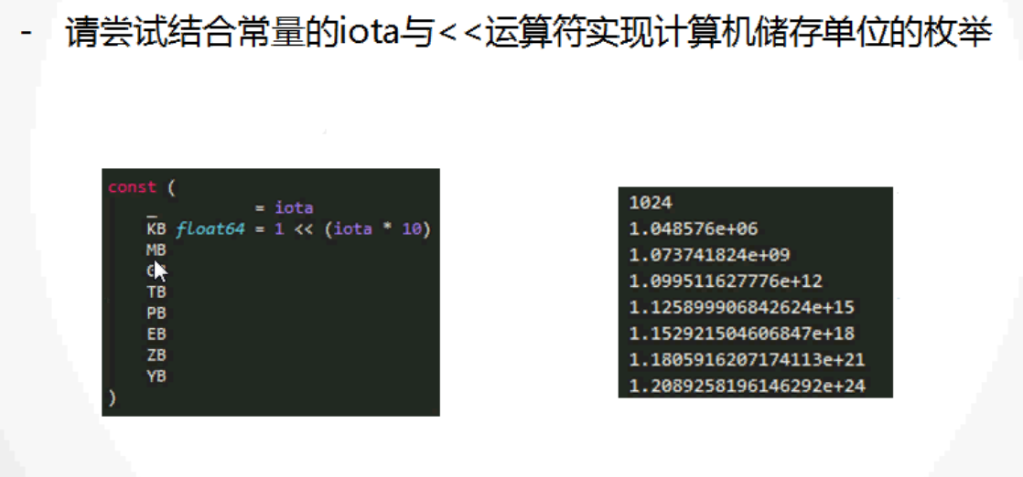
KB如果右侧没有声明任何,则表示沿用上面一个变量右侧表达,不过iota++

Slide 16
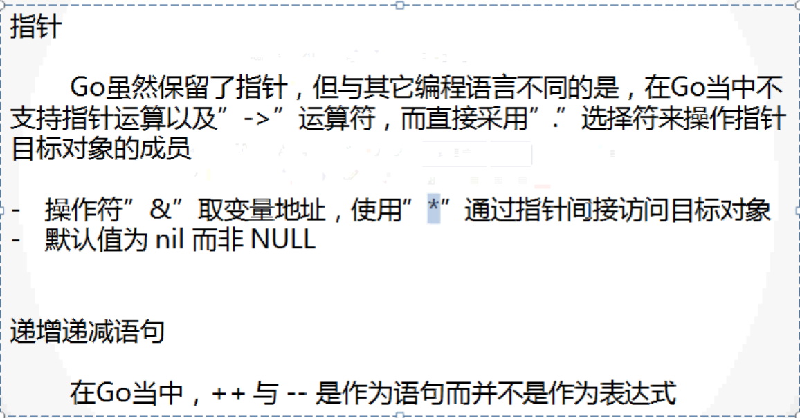
意味着,a++这样的代码不能插入某个语句中, 需要单独一行!
同时++ /--不能放在变量前面,只能放到后面,因为它属于语句,不是表达式

Slide 17
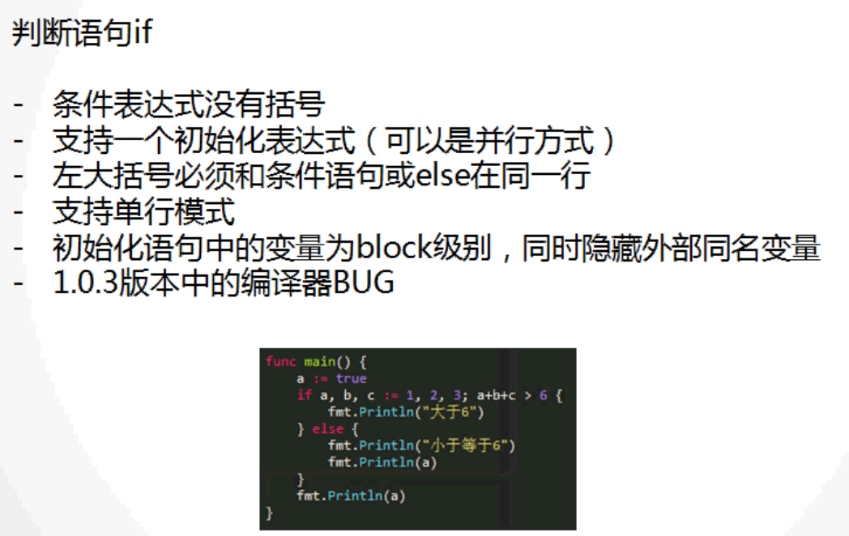
If语句

Slide 18
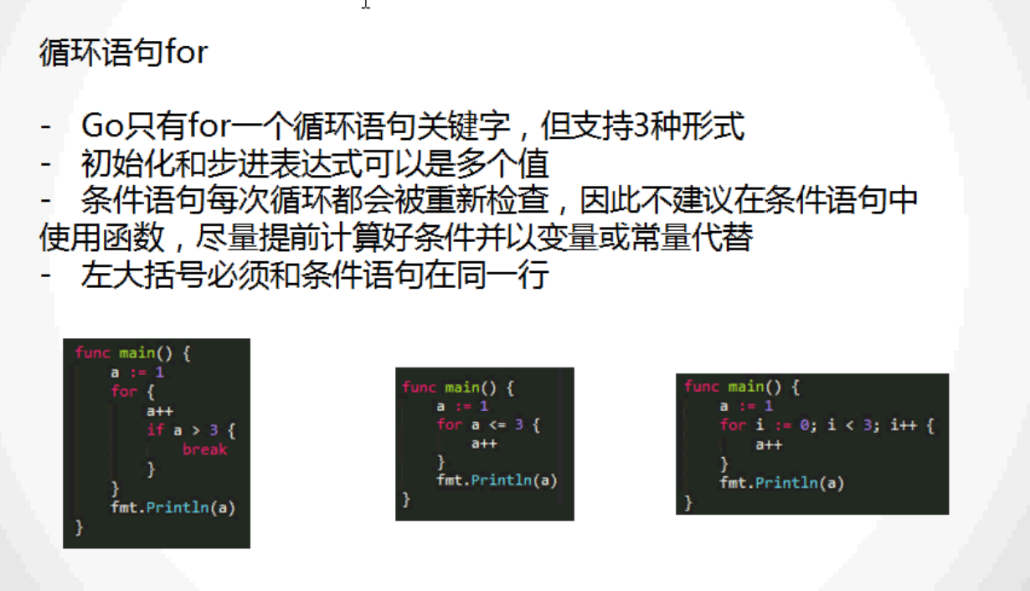
for 循环
前两个就是while语句的变种

Slide 19
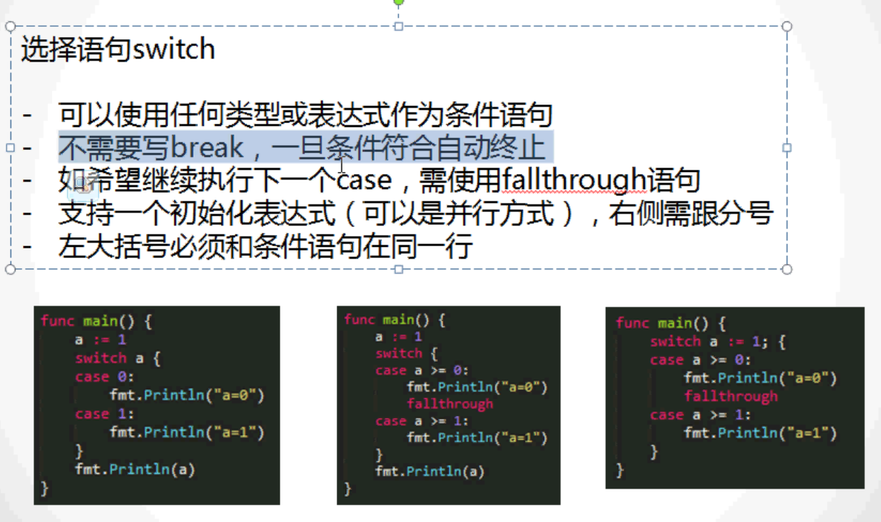
switch语句

Slide 20
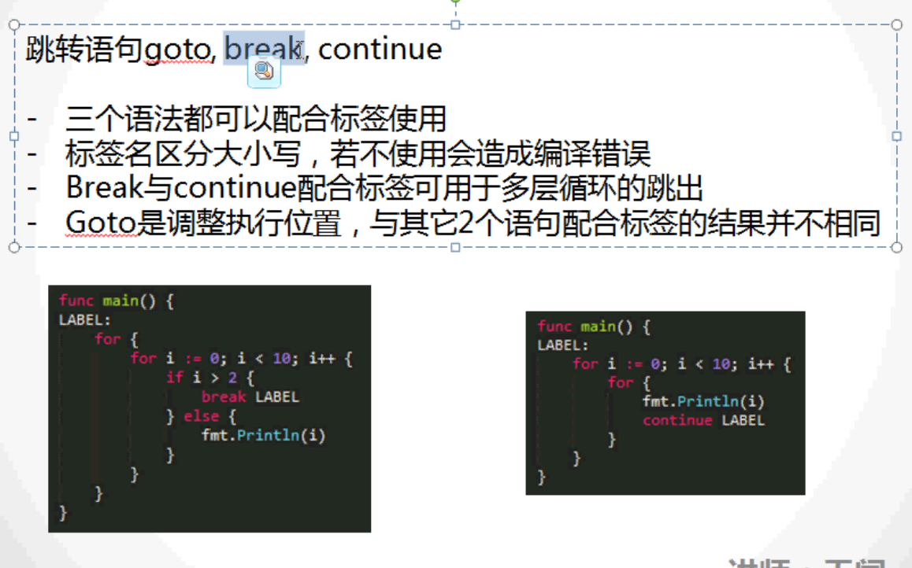
跳转语句goto,break,continue

Slide 21
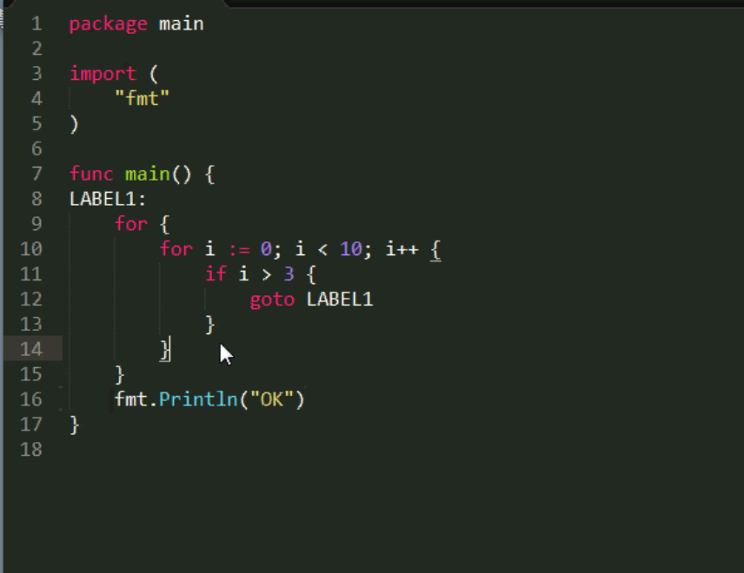
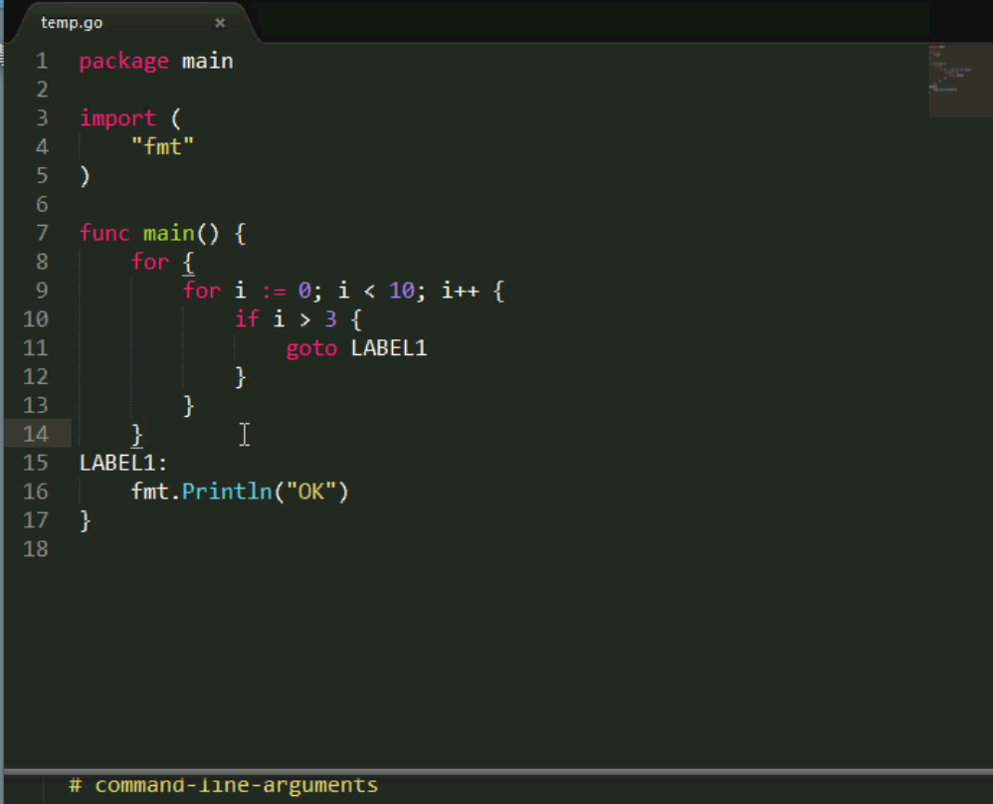
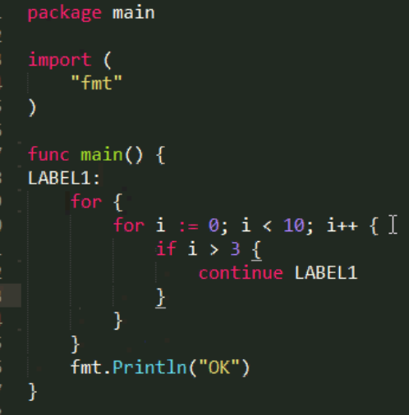
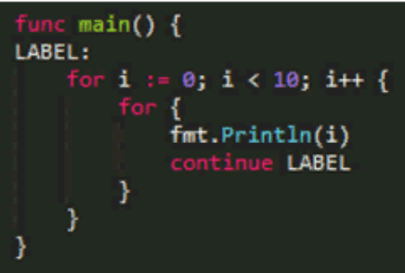
防止死循环

Slide 22
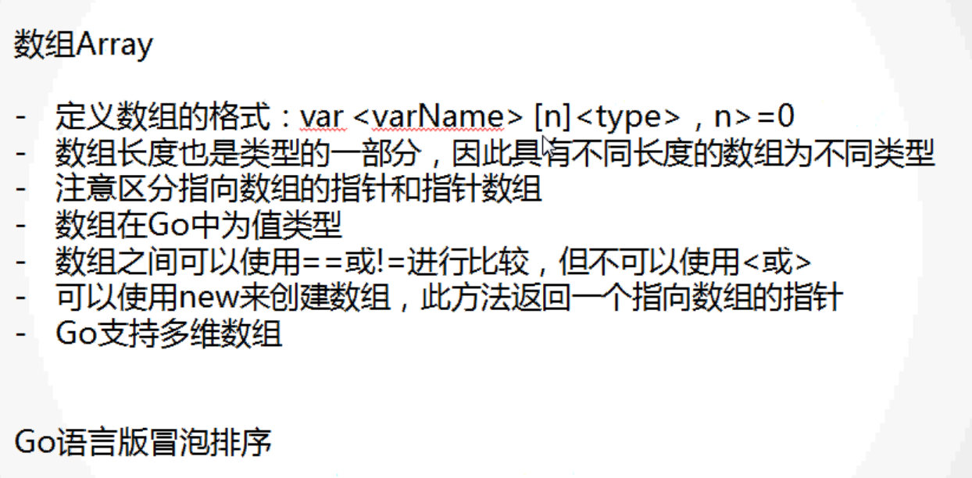
var a [2]int
b := [2]int{1,2} → [1,2]
c := [2]int{1:22} → [0,22]
d := […]int{2:2} → [0,0,2]
go中数组为值类型
指向数组的指针 a := *[…]int{1,1}
或者 a1 := new([3]int)
指针数组
x,y := 1,2
b := […]*int{&x,&y}
多维数组
c := [2][2]int{{1,1},{2,2}}

Slide 23
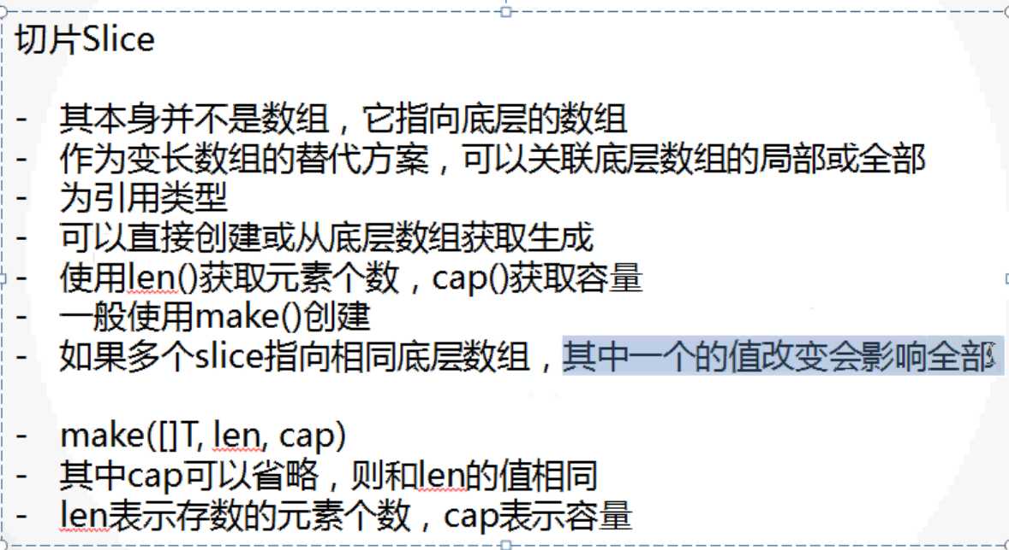
s1,s2指向同一个数组, 但是,如果我们append s2,使得s2越界,那么再去修改s2的值时,不会影响s1

Slide 24
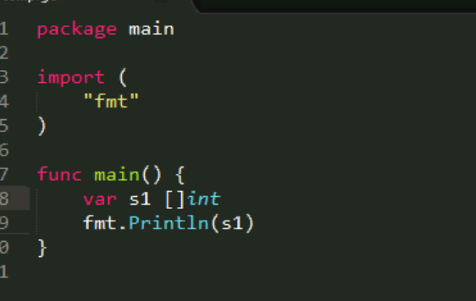
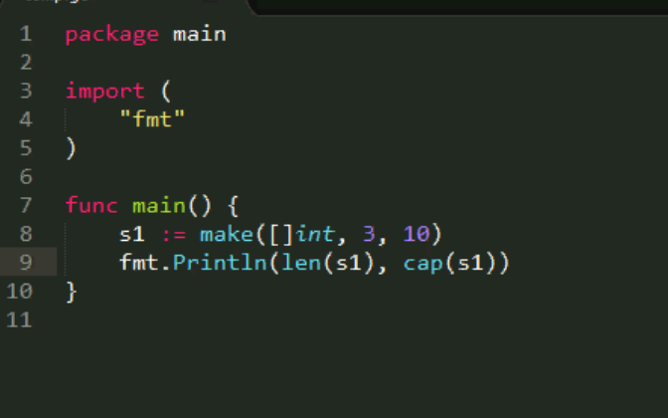
声明slice
第一种
不指定长度时,就表示创建一个slice,
如果定义数组的话,一定要指定长度
第二种
make函数中,
第一个参数表示slice元素类型,
第二个参数表示初始值个数,
第三个参数表示预估容量,每次不够时,按照当前容量的倍数递增

Slide 25
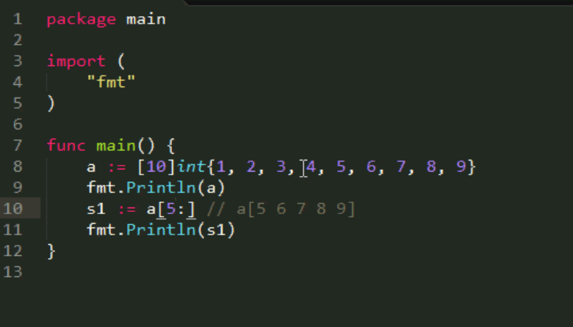
slice的使用
s1 := a[5:]
或者
s1 := a[5:len(a)]
或者
s1 := a[5:10]
此处都表示s1是取a数组中的第5个元素到第9个元素

Slide 26
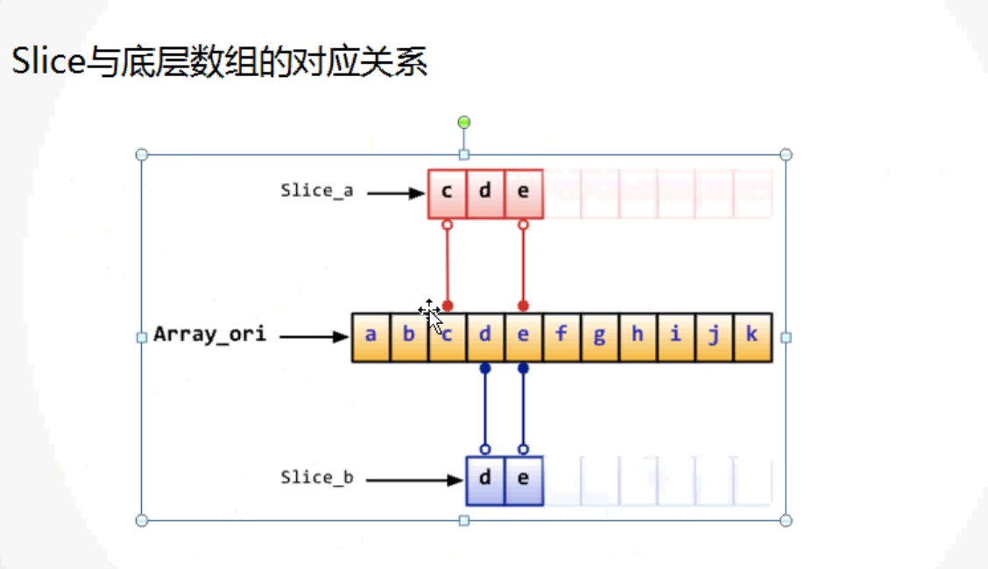
此时slice_a元素length是3,capacity是9

Slide 27
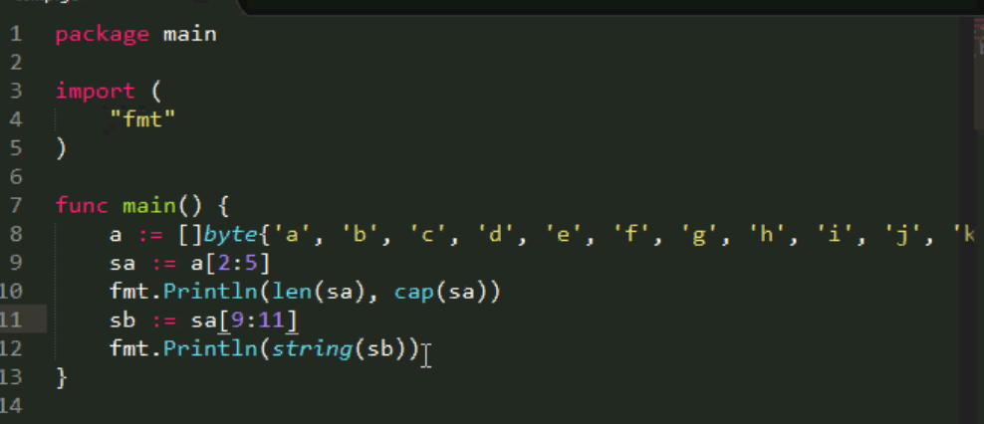
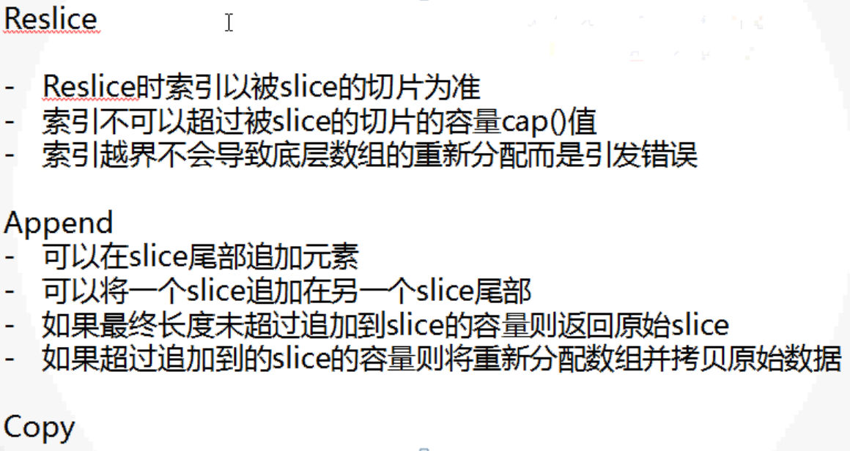
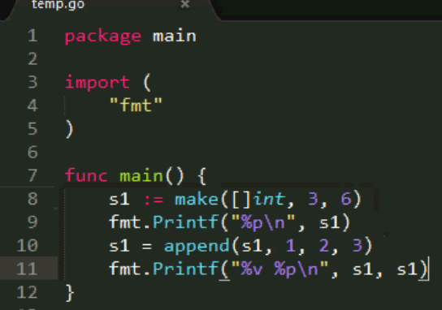
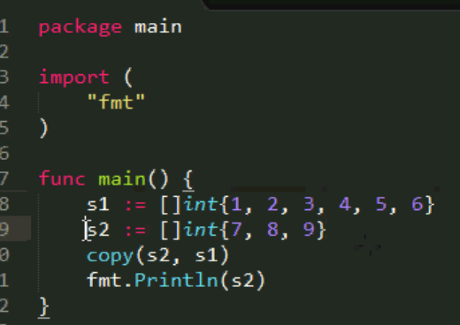
copy函数,表示,将参数二内容拷贝到参数一中
copy(s1,s2[1:3])
表示将s2中的第1,2个元素拷贝到s1的第0,1个位置

Slide 28
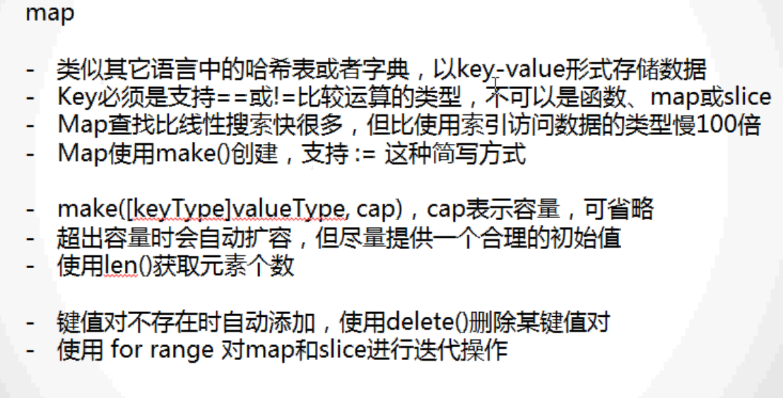
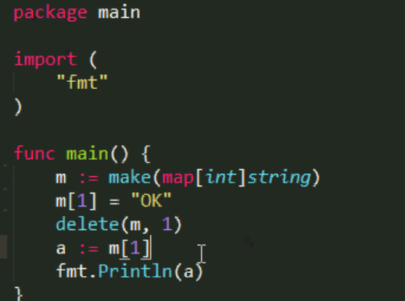

Slide 29
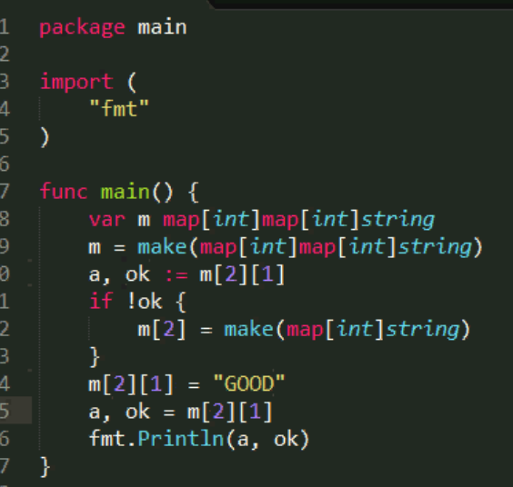
验证map k-v对是否存在
这里:
a,ok返回值对中, ok这个变量用来表示
索引指定的map位置是否存在k-v

Slide 30
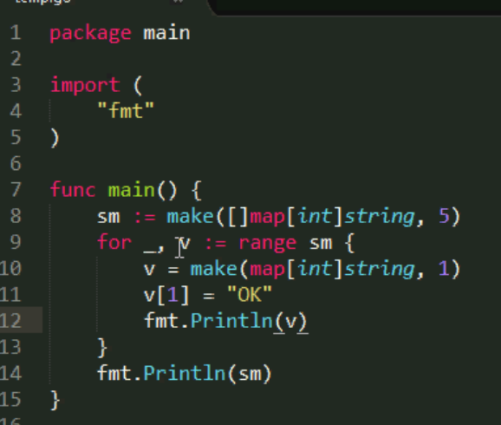
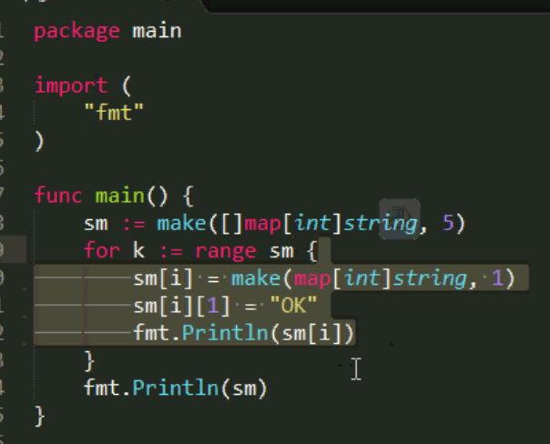
迭代:
正确做法
迭代中value只是集合变量的中对应位置值的拷贝,
所以直接操作value是不行的!

Slide 31
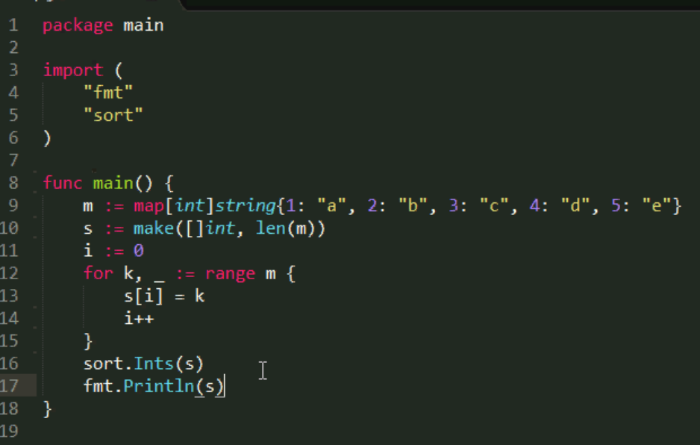
结合slice对map进行排序

Slide 32
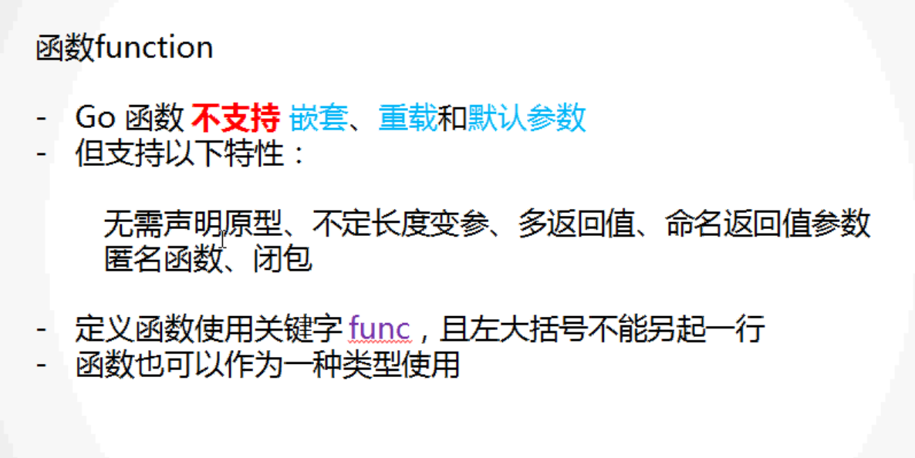

Slide 33
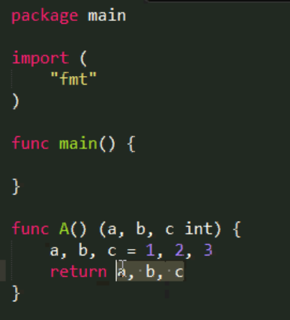
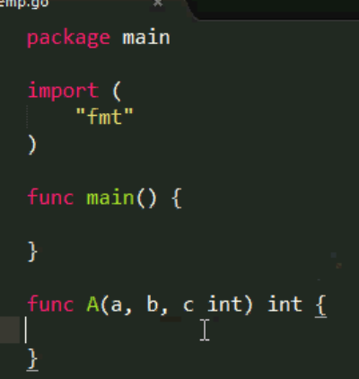
函数参数/返回值
多个相同类型的参数,我们可以如上书写
多个相同类型的返回值同参数, 同时,
注意:这里a,b,c已经成为局部变量,
不需要再定义

Slide 34
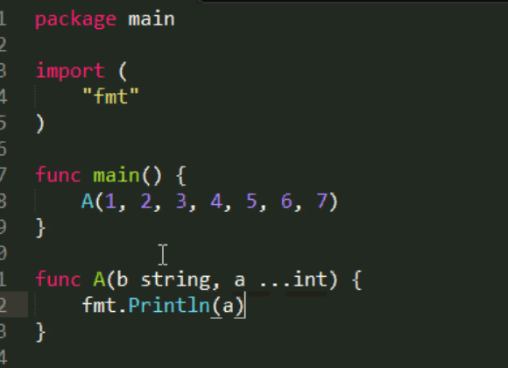
不定长变参
变参必须放到最后!

Slide 35


匿名函数
不能作为最外层函数
闭包

Slide 36

defer

Slide 37


结果输出为2,1,0
结果输出为3,3,3
原因是,左边i是作为参数传入Println()中, 所以,每次都是被拷贝;
右边是对i变量的引用!!!

Slide 38


Panic recover

Slide 39


Slide 40


Slide 41


结构的操作
结构的定义

Slide 42


匿名结构体
匿名结构嵌套

Slide 43


结构体之间的计算
不同结构体,即使成员变量相同也不能比较!

Slide 44


结构体嵌套
go语言中没有class,所以,这样嵌套相当于继承,以下两种写法都可以,右侧写法是为了方式命名冲突

